Slide 1

入行论83课
寂天菩萨 著
索达吉仁波切 宣讲
生西法师 辅导

Slide 2
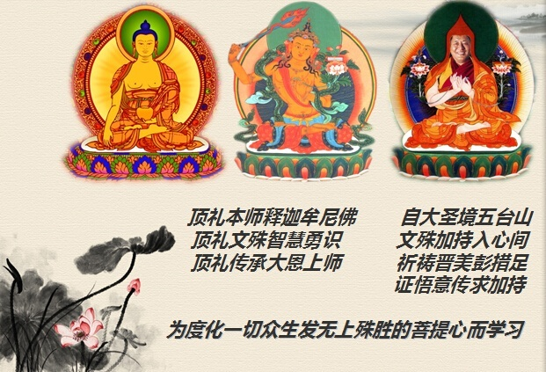
自大圣境五台山
文殊加持入心间
祈祷晋美彭措足
证悟意传求加持
顶礼本师释迦摩尼佛
顶礼文殊智慧勇士
顶礼传承大恩上师
为度化一切众生发无上殊胜的菩提心而学习

Slide 3
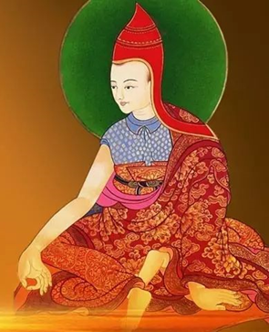
顶礼寂天菩萨
尽舍国政善开显
稀奇佛子行之理
弘扬佛陀教法者
寂天菩萨前顶礼

Slide 4
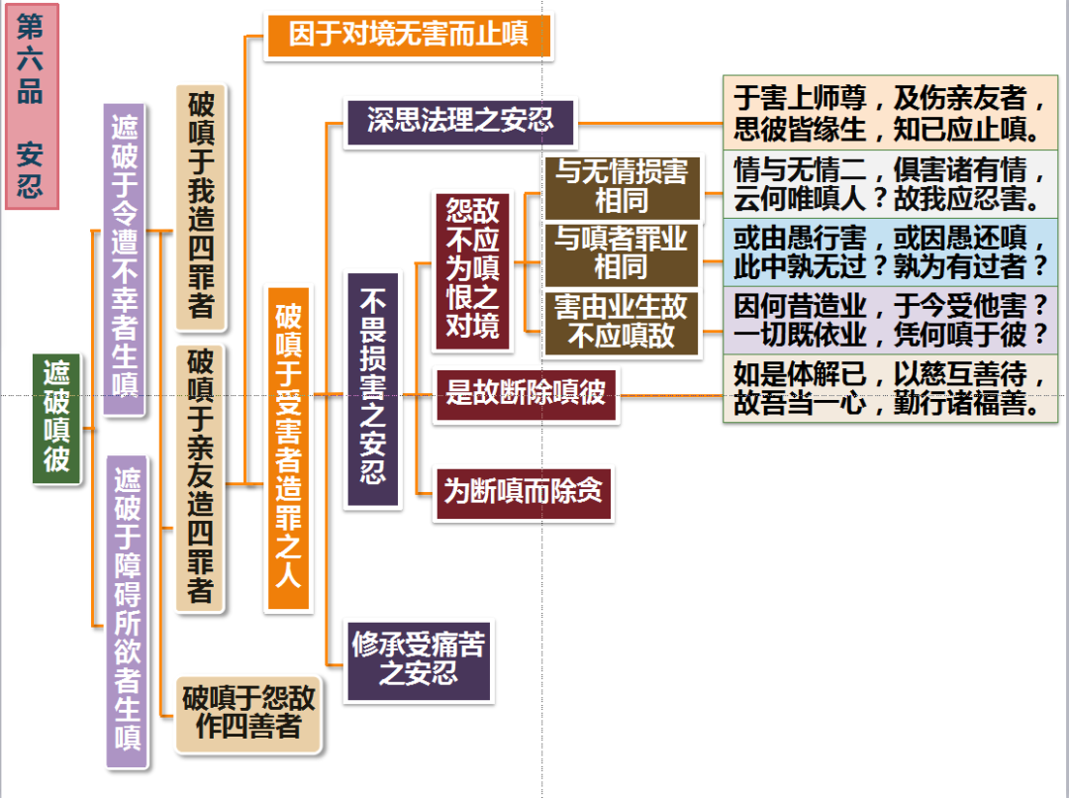
入行论82课科判回顾

Slide 5
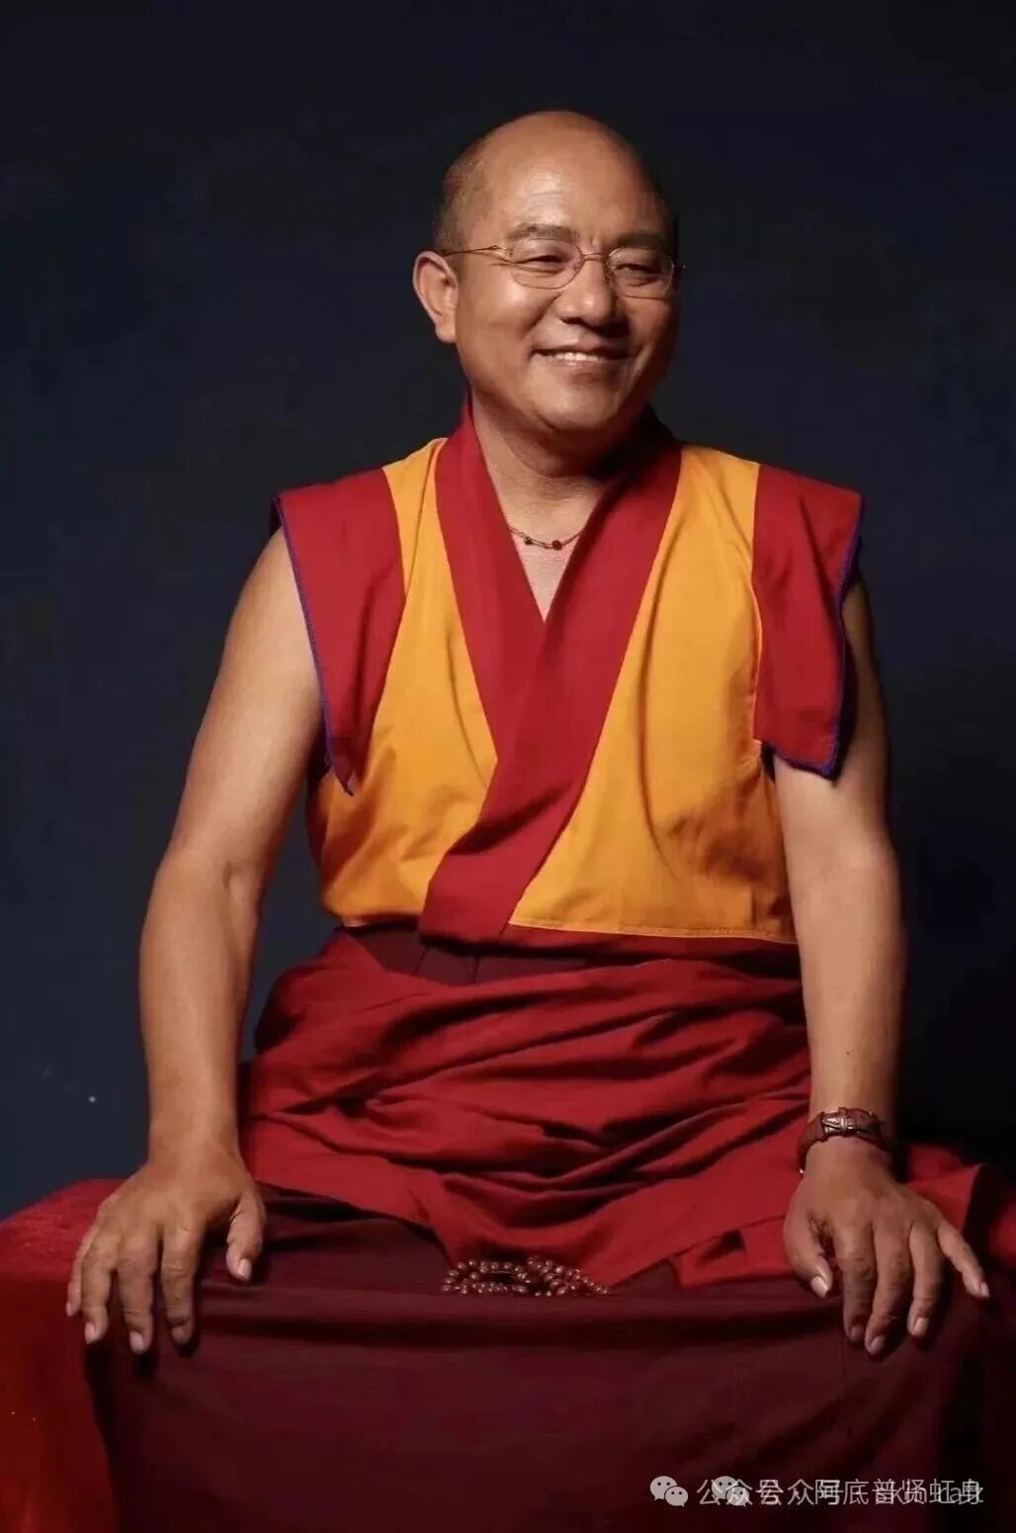
入行论·第83课
索达吉仁波切 宣讲
83课总义归摄
上节课宣讲到怨敌对我（或者我的亲友）之损害是往昔业力成熟所致，故不应嗔恨怨敌，反之应以慈悲心善待，一心一意地勤修利他之事。
本课开始从另一角度（嗔心的因）观察断嗔之方法：正是因为对我所（亲友）的贪执之心，我才会在他们受怨敌伤害时生嗔。因此若欲断除自相续中的嗔恨心，必先斩断其来源贪心，即“为断嗔而除贪”。文中以草能助火蔓延到其它房间为喻，说明为避免嗔火烧功德林，应当迅速对治、遣除令嗔火蔓延的因——贪心。
然后以层层递进之方式，说明我们应当欢喜接受断除贪心而修安忍所带来的苦受。
皈 依

Slide 6
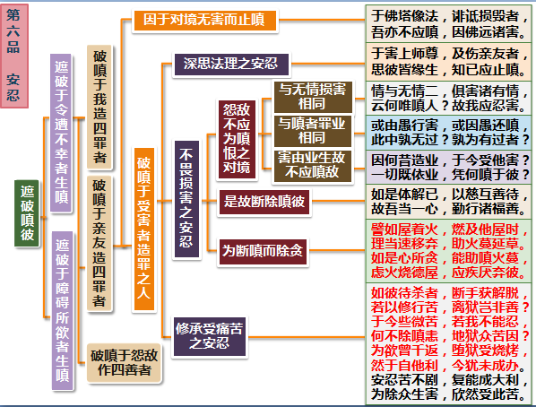
入行论83课科判

Slide 7
入行论·第83课
索达吉仁波切 宣讲
譬如屋着火，燃及他屋时，理当速移弃，助火蔓延草。
（颂词1）
消文释义：
例如，房屋失火，当火势燃向其他房屋，这时主人按理来说要将能助燃的草木等转移出去。
本颂重点：
屋子着火了，为什么不灭这间屋子的火，而是要移开助燃的草？因为如果这间屋子实在保不住了，此时应忍痛割爱舍弃此屋，而迅速移除帮助火势蔓延的柴草，以免殃及其他房屋。这个形象贴切的比喻说明，如果直接对治嗔心比较困难，则应从对治助长嗔心的根源（贪心）上着手。除嗔喻为灭火（表面上断除所缘），断贪喻为移除助长嗔火蔓延的草。
皈 依

Slide 8
入行论·第83课
索达吉仁波切 宣讲
如是心所贪，能助嗔火蔓，虑火烧德屋，应疾厌弃彼。
（颂词2）
消文释义
同样的道理，由于心贪执所需的物品，别人对此作违缘能使嗔心之火蔓延，因此唯恐嗔恨的烈火焚烧福德的宅室，一定要当机立断，厌恶地抛弃贪执。
本颂重点
重点1. 贪心与嗔心的关系？贪和嗔之间有特殊的关联。表面看，贪心依悦意对境而生，嗔心依不悦意对境而生，各有其对治法。但就本质而言，都来源于我执。只要我执存在，就会当某人“强行我不欲，或挠吾所欲”时对其生嗔。我执越强，嗔心越压制不住。因此，对我和我所的贪执是产生嗔心的深层次根源。
重点2. 本颂将断嗔的焦点放在了除其根源（贪）上，如果不能除贪，即使在短时间内修安忍有效，但不会长久成功。
皈 依

Slide 9
入行论·第83课
索达吉仁波切 宣讲
如是心所贪，能助嗔火蔓，虑火烧德屋，应疾厌弃彼。
（颂词2）
相关教证
1. 《释量论》中说：嗔恨心依靠不悦意的对境产生，贪心依靠悦意的对境产生。
2. 《妙法莲华经》中说：“诸苦所因，贪欲为本，若灭贪欲，无所依处。”
3. 萨绕哈巴尊者说：“贪执纵有芝麻许，竟引痛苦无边际。”
4. 无垢光尊者在《三休息》中说：“执著越大，痛苦越大。”
皈 依

Slide 10
入行论·第83课
索达吉仁波切 宣讲
如彼待杀者，断手获解脱，若以修行苦，离狱岂非善？
（颂词3）
消文释义
如果说：敌人给我带来巨大的痛苦，因而我对他实在无法容忍。举个例子来说，一个将要遭杀的人假设只是被砍断手而免于一死，那难道不是值得庆幸吗？当然值得庆幸。同样的道理，如果仅仅以人类的这一痛苦或者安忍现在的这种苦难就远离地狱，那岂不是很好？
本颂重点
重点1. 如果死囚（待杀者）能够以断手的方式而免死保命，他一定会欣然安忍断手之苦。以此为喻，说明我们以断贪、修安忍之小苦来远离堕狱（“狱”可延伸理解为生死轮回的牢狱）之大苦，以短苦来断长苦，我们应该心甘情愿地欢喜接受。
皈 依

Slide 11
入行论·第83课
索达吉仁波切 宣讲
如彼待杀者，断手获解脱，若以修行苦，离狱岂非善？
（颂词3）
重点2. 为什么说修行（如断贪、安忍）是短暂的苦？
很多经典都宣说修菩萨道要经过三大阿僧祇劫的时间，有人可能会觉得这么长时间的苦行还算“短暂”吗？实际上，进入资粮道之后，粗大的二障烦恼就被压制住了，所以苦受十分有限；登地之后，由于逐渐断除二障的俱生种子和习气，获得自在而无有真实苦受。真正需要强大心力修安忍的时间只有从现在到进入资粮道这个阶段。并且，了义经典中说，成佛不一定会经历三大阿僧祇劫，因缘具足时甚至能够即生成就。由此可知，放下贪执、安忍修行之苦的时间并不长。理解了这个道理，我们就能正视、面对修行过程中的苦，以此来积累远离地狱、远离生死牢狱、获得解脱的资粮。
皈 依

Slide 12
入行论·第83课
索达吉仁波切 宣讲
如彼待杀者，断手获解脱，若以修行苦，离狱岂非善？
（颂词3）
相关教证
1. 龙猛菩萨在《中观宝鬘论》中说：“医方中所说，以毒能攻毒，如是以小苦，除大苦何妨？”
2. 见月律师在《一梦漫言》中说，他出家多年后没有回去，有一次行至家乡附近，非常思念父母双亲，此时“思双亲不能养，伯父不能葬，一夜雨泪不干，……由是抆泪饶城，望西山祖坟倒地叩首，痛切心酸，足软难举。”但尽管如此，他仍提醒自己：“若以手足情存，则必堕业网。”
3. 堪布根霍对此开示说：“修行中会遇到两种痛苦：一是修法上的痛苦，缺食少电；另一个是离开亲友的痛苦。这些痛苦不是特别剧烈，若能抵消来世地狱恶鬼旁生的痛苦，是非常值得的。虽然抛舍亲友，安忍他人的轻贱很痛苦，但这种痛苦与来世地狱的痛苦相比，真的不算什么。来世地狱之苦，只是短短的一念嗔恨心所感，及其可怕。”
相关公案
米拉日巴尊者以自己的亲身经历，说明若以小苦抵偿大苦，是非常划得来的。。
皈 依

Slide 13
入行论·第83课
索达吉仁波切 宣讲
于今些微苦，若我不能忍，何不除嗔恚，地狱众苦因？
（颂词4）
消文释义
现在的这一点点苦如果我都不能忍受，那为什么还不遣除地狱苦因的嗔恨呢？理当遣除。
本颂重点
重点1. 如何对地狱苦远超人间苦产生定解？因为地狱之苦对我们而言是一个抽象的概念，很容易让人想当然地认为地狱之苦还很遥远，我应该可以忍受，反而是眼前的一些苦不能忍受。对此要认真学习和思维相关佛经论典当中描绘的地狱之苦，建议仔细阅读《大圆满前行引导文》轮回过患品中，对于人间苦与地狱苦的对比（从时间、处所、程度等等角度），对地狱苦远超人间苦产生真实定解。
重点2. 嗔心是堕地狱的因，因此应该乐于承受断贪和修安忍带来的“些微苦”，以此小的代价来避免地狱中的长久剧苦。
皈 依

Slide 14
入行论·第83课
索达吉仁波切 宣讲
于今些微苦，若我不能忍，何不除嗔恚，地狱众苦因？
（颂词4）
相关教证
龙猛菩萨在《亲友书》中说，在人间一日中不断感受三百短矛猛刺身体的痛苦，与地狱最轻微的复活地狱之苦比起来，就连它的百千万分也不及一。
相关公案
《贤愚经》中 “迦毗梨”大鱼的公案，说明嗔恨心产生的地狱果报非常可怕，乃至贤劫千佛灭度之后，仍然求出无期。而这样长久地感受地狱痛苦，只是由昔日的短短一念嗔心所感。
皈 依

Slide 15
入行论·第83课
索达吉仁波切 宣讲
为欲曾千返，堕狱受烧烤，然于自他利，今犹未成办。
（颂词5）
消文释义
由于贪执妙欲而为了达到目的，我以嗔恨曾经成千上万次堕入地狱受烧烤的煎熬，或者按《大疏》中所说“为了嗔恨而曾经……”尽管几度饱尝过这般剧烈的痛苦，可是如今我仍然没有成办自利与他利。
本颂重点
为什么无始以来我们在地狱受了那么多苦，却对自他没有任何意义呢？对于欲界众生，贪欲是引发各种烦恼罪业的根源。无始以来由于贪欲，我们无数次地堕入地狱（“千返”）感受“烧烤”之业果，纯粹以身心感受剧苦来慢慢耗尽往昔的恶因。地狱属于八种“无暇”处之一（无暇：没有闲暇修持善法），即由于恒时都在感受剧烈痛苦，无有丝毫修善的想法或者实际行为，因此对于自利、他利一点也不能成办。可以说是白白地感受痛苦，没有一点意义。
皈 依

Slide 16
入行论·第83课
索达吉仁波切 宣讲
为欲曾千返，堕狱受烧烤，然于自他利，今犹未成办。
（颂词5）
相关教证
1. 佛陀曾说：“我们在轮回中遇到不悦意对境而哭泣的眼泪，若汇集在一起，比四大海洋还多。转生为小蚂蚁等含生的肢体，若堆积于一处，比须弥山王还高。”
2. 《涅槃经》中云：“有信无解，增长无明；有解无信，增长邪见。”
3. 乔美仁波切说：“听了善法的功德、恶业的过患、地狱的痛苦与寿命等，但自己不承认，这种人的邪见罪业超过无间罪。”
4. 《百喻经》中说：“若没有一、二层楼的基础，只要第三层的空中楼阁，这样的痴心妄想，绝无成功的可能！”
皈 依

Slide 17

入行论·第83课
索达吉仁波切 宣讲
思 考 题
1.贪心与嗔心的对境完全不同，为什么说嗔心的来源就是贪心？“贪执纵有芝麻许，竟引痛苦无边际。”对这句话你有什么深刻体会？

Slide 18
入行论·第83课
索达吉仁波切 宣讲
思 考 题
2.为修行而辞亲割爱，断除种种贪执，对有些人来说非常痛苦，甚至无法忍受而退失信心。见到这种情况时，你应该如何劝他？

Slide 19
入行论·第83课
索达吉仁波切 宣讲
思 考 题
3.请谈谈你对“有信无解，增长无明；有解无信，增长邪见”的理解。你应当怎么做？

Slide 20
入行论·第83课
索达吉仁波切 宣讲
思 考 题
4.平时遇到生嗔境时，你是怎么样修安忍的？

Slide 21

回 向
所南德义檀嘉热巴涅
托内尼波札南潘协将
杰嘎纳其瓦隆彻巴耶
哲波措利卓瓦卓瓦效
文殊师利勇猛智 普贤慧行亦复然
我今回向诸善根 随彼一切常修学
三世诸佛所称叹 如是最胜诸大愿
我今回向诸善根 为得普贤殊胜行
生生世世不离师 恒时享用胜法乐
圆满地道功德已 唯愿速得金刚持

